Slide 1


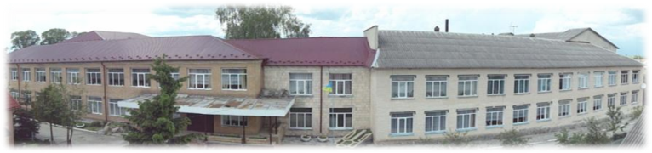
Виховна система колективу 11 класу
Класний керівник
Ухачевська Наталія Зіновіївна

Slide 2
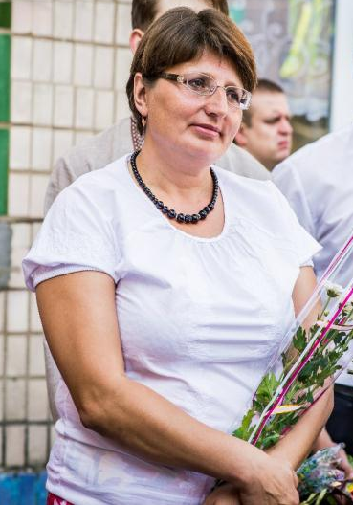
Учитель зарубіжної літератури
Педагогічний стаж – 22 р.
Працюю класним керівником – 18 р.
Моє педагогічне кредо:
Усе, що роблю – роблю з любов’ю

Slide 3
Проблема, над якою працюю
Моніторинг міжособистісних взаємин старшокласників та їх адаптація у суспільстві

Slide 4

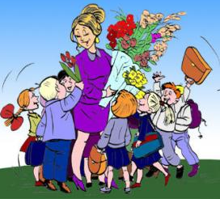
Соціальний паспорт класу

Slide 5


Характеристика успішності

Slide 6

Характеристика успішності (середній бал)

Slide 7

Характеристика успішності (якість знань)

Slide 8

Зайнятісь учнів в позаурочний час

Slide 9
Основні вимоги до створення виховного простору
Здатність враховувати у комплексі всі зовнішні й внутрішні впливи на дитину й одночасно творити духовно-творче розвивальне середовище, нейтралізуючи негативні з них та посилюючи позитивні;
Діяти у співпраці з сім'єю, громадськістю;
Залучення дітей до розв'язання суспільно значущих і особистісних життєвих проблем, формувати досвід громадянської поведінки;
Розвиток творчого потенціалу всіх суб'єктів навчально-виховного процесу;
Спонукання школярів до самостійного розв'язання власних життєвих проблем у нестабільному суспільстві;
Життєтворчість як здатність забезпечити дитині можливість облаштувати власне життя, творити колективні та міжособистісні взаємини;
Педагогічна культура вчителів і вихователів, невід'ємними особливостями якої є людяність, інтелігентність, толерантність, розуміння, здатність до взаємодії;
Педагогічний захист й підтримка дітей у розв'язанні їхніх життєвих проблем та в індивідуальному саморозвитку, забезпечення їхньої особистісної недоторканності та безпеки;
Самореалізація людини в особистісній, професійній та соціальній сферах її життєдіяльності.

Slide 10
Завдання виховної системи:
.

Slide 11
Самоврядування в класі
Староста
Замісник
старости
Батьки
Відповідальний
за стан
підручників
Відповідальний
за ведення
рапорта
Члени учкому
Класний
керівник
Відповідальний
за
відвідування
“Науковці”
“Організатори”
“Спортсмени”
“Художники”
“Трудівники”

Slide 12
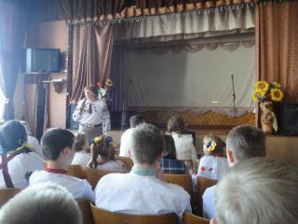
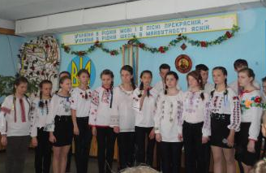
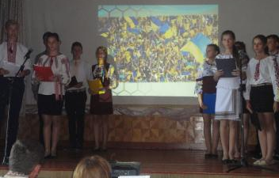
Основні напрямки моєї виховної роботи
Ціннісне ставлення особистості до суспільства і держави
Це виражається у:
сформованості потреби у збереженні та примноженні духовного й матеріального багатств українського народу:
відповідальності, як важливої риси особистості, за долю Батьківщини;
розуміння особистістю своїх прав, свобод, обов'язків;
громадянської життєвої позиції, участь в учнівському самоврядуванні, житті школи та громади;
власної віри у духовні сили народу, його майбутнє;
усвідомлення себе патріотом і громадянином України;
потреби у полікультурному спілкуванні на основі взаєморозуміння та поваги.

Slide 13
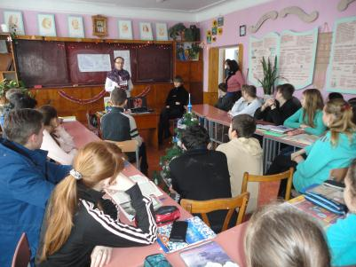
Ціннісне ставлення до сім’ї, родини, людей
Метою є:
засвоєння сімейних, родинних та суспільних цінностей:здоров’я – найвища цінність;
ціннісне ставлення до оточуючих людей;
культура спілкування і мовленнєвий етикет;
повага до батьків, сім’ї, родини;
цінність здорового способу життя;
формувати навички співжиття у колективі;
готовність нести відповідальність за свої вчинки;
неприйняття агресії і насильства.

Slide 14
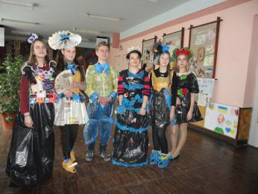
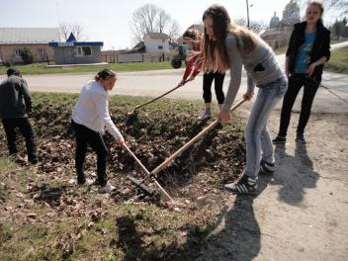
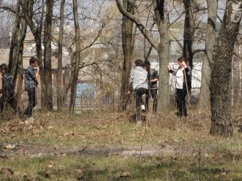
Ціннісне ставлення до природи
Виховними досягненнями цього напрямку я вважаю:
відповідальне ставлення до природних ресурсів і багатств;
ощадливе використання енергоносіїв;
формування екологічної культури;
навички безпечної поведінки в природі;
потреба в оздоровленні довкілля та участь у природоохоронній діяльності;
навички життєдіяльності в умовах екологічної кризи.

Slide 15
Ціннісне ставлення до культури і мистецтва
При роботі з цим напрямком я намагаюсь:
сформувати у учнів потреби у спілкуванні з мистецтвом, як з основою естетичного виховання і художнього сприйняття дійсності.
При цьому я спостерігаю невпинний зріст у більшості учнів:
пізнавального інтересу до мистецтва;
здатності до творчої діяльності у мистецькій сфері;
художньо-естетичних смаків, емоцій, почуттів і культури мислення та поведінки.

Slide 16
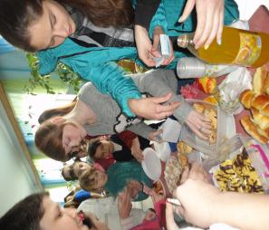
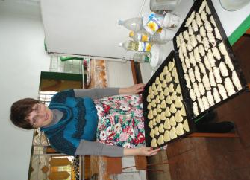
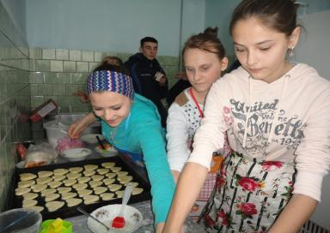
Ціннісне ставлення до праці
Під моїм пильним наглядом учні роблять перші кроки на шляху до професійного самовизначення:
активно-позитивне ставлення до праці;
сформованість таких якостей як цілеспрямованість, організованість, працьовитість та наполегливість у подоланні труднощів у всіх видах діяльності;
значущість суспільнокорисної праці;
уявлення про сучасний ринок праці.

Slide 17
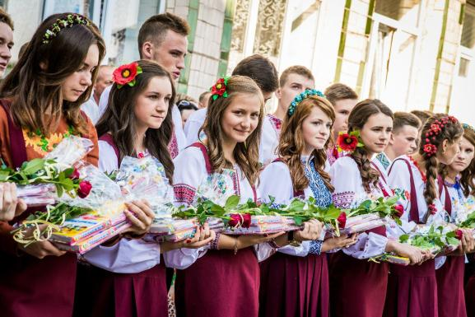
Ціннісне ставлення вихованців до себе
Виховними досягненнями цього напрямку є:
-усвідомлення власної індивідуальності, неповторності;
- виховання самоповаги;
- формування емоційної культури;
- навичок самотворення, життєтворення;
- стремління до ідеалу.

Slide 18
Спільна робота з батьками:
відвідування сімей;
батьківські збори;
спільні туристичні походи;
поїздки в театр, музеї;
організації класних вечорів відпочинку із запрошенням батьків;
засідання батьківського комітету.

Slide 19

Етапи розвитку виховної системи:
5 клас (2009 – 2010 н.р.) - проектування системи «Я і мій світ»
6 -7 класи (2010 – 2012 н.р.) - становлення системи «Я - культурна людина»
8 – 9 класи (2012 – 2014 н.р.) - стабільне функціонування системи «Я - особистість»
10 – 11 класи (2014 – 2016 н.р.) - завершення функціонування системи або докорінного оновлення системи «Я - громадянин»

Slide 20

Якості особистості

Slide 21
Очікувані результати функціонування виховної системи класу
Створення умов для побудови індивідуальних освітніх траєкторій учнів.
Зміна у взаємодії учасників освітнього процесу.
Підготовка учнів до життя в сучасному суспільстві.
Формування в учнів позитивної перспективи в житті.

Slide 22

Модель випускника школи:
моральний (ціннісно-орієнтовний) потенціал;
пізнавальний потенціал;
комунікативний потенціал;
художній потенціал;
фізичний потенціал;
трудовий потенціал.

Slide 23
Визначення рівня вихованості

Slide 24
Визначення рівня вихованості

Slide 25
Я не можу бути байдужою людиною, оскільки спілкуюся не з предметами, а із справжнім дивом природи – дітьми. І це диво потрібно вигодувати теплотою свого серця, багатством душі.
Чуйне серце дитини не прийме брехні, будь-яка нещирість буде виявлена, і її внутрішній світ закриється від вихователя, що допустив помилку

Slide 26
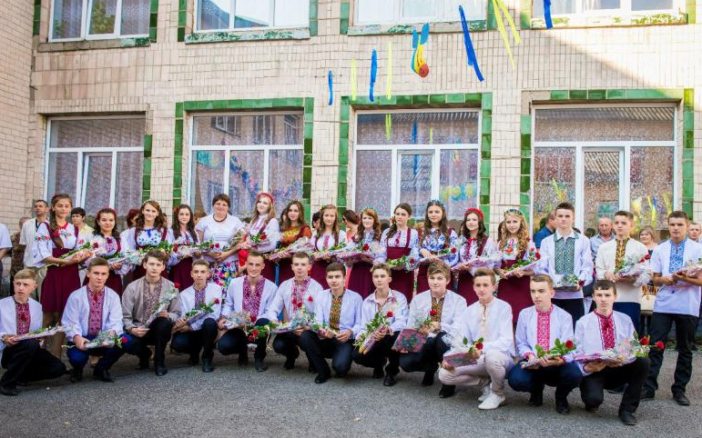

Приймати
Любити
Розуміти
Допомагати
Співчувати

